Slide 1
Párování, mandování a komentování
PdF: IVp003
Praktické postupy při výuce dítěte s poruchou autistického spektra nebo jiným neurovývojovým postižením
Vyučující: Mgr. et Bc. Lucie Mudroch Lukášová, M.Sc., BCBA a Mgr. Lucie Vozáková, BCBA

Slide 2
Komentování
Co vše jsou požadavky
Otázky (“Chceš tohle?”)
Instrukce (“Sedni si”)
Oslovování (“Jirko podívej”)
Zakončování věty otazníkem (“mám balón”?)
Ne každý požadavek je nevhodný, vždy záleží na dítěti. Obecně je lepší se tomuto vyhnout, předcházíte problémovému chování.

Slide 3
Komentování
Jak má vypadat komentování
Energické+intonace
Nadšené
Jednoslovné/dvouslovné/ve větách podle dovedností dítěte
Vyvarovat se obecných slov
Komentovat to, co děláte Vy i to co dělá dítě
Ideálně v infinitivu (je ale i druhá možnost)
Opakování slov, které řekne dítě
Stejné pro všechny děti

Slide 4
Párování
Jak to vypadá
Budování přátelského vztahu s dítětem
Dítě se na Vás musí těšit
Doručovat posílení bez požadavků a “zadarmo” (dávat a ne brát)
Seznam posílení dítěte
Uklizené prostředí, kde se terapie odehrává
Odehrává se v průběhu celé terapie
Aktivita má být zábavnější s Vámi, než kdyby ji dítě dělalo samo
Střídání posílení

Slide 5
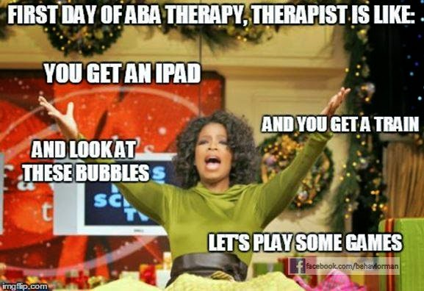

Slide 6
Párování
Co nedělat
Nutit dítěti aktivitu, kterou nechce dělat
Nesmí dojít ke zhoršení situace dítěte
Snažit se nebrat věci, spíše vyměňovat
Vyhnout se požadavkům
požadavek versus komentář
+ukázka 1 slovné dítě komentování+párování
Praktické cvičení na párování +komentování a rozdílu komentář versus požadavek

Slide 7
Mandování
mand = požadavek dítěte (motivace), dítěti se musí motivovat, než budete chtít mand
Co vše může být mand:
žádosti o věci (čokoládu, auto), aktivity (houpat), pozornost
požadavky na ukončení nechtěného
otázky (kde je máma?)

Slide 8
Mandování
Druhy mandů
mand s přiblížením (https://is.muni.cz/el/ped/jaro2021/IVk101/index.qwarp?prejit=6390037)
mand ve dvou pokusech (https://is.muni.cz/el/ped/jaro2021/IVk101/index.qwarp?prejit=6390036)
Neptat se: “co chceš”, dítě by to mělo dělat spontánně

Slide 9
Promptování
= dopomoc dítěti u všech dovedností
mandy
vokální dítě (echoický prompt)
znakující dítě (fyzický nebo prompt modelem)
mandování do samostatnosti
Praktické cvičení

Slide 10
Úkol na příště
-Úkol na příště: Napište s čím byste se jako terapeut párovali s Vaším dítětem. Jaké aktivity byste naplánovali (stačí v bodech A4), ale konkrétně (ne jen “budeme si hrát s vláčky”, ale jakým způsobem, co uděláte jako první, co bude následovat, jak uděláte “srandu” atd.)
-3 aktivity

